Slide 1
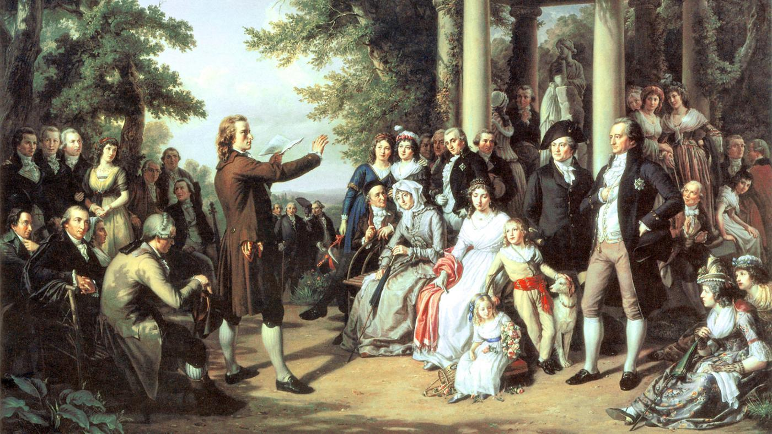
Презентация на тему: Духовная жизнь Серебряного века

Slide 2
Вступая в 20 век Российская культура переживает удивительный рассвет, который охватывает все виды творческой деятельности .
Такие как: научные открытия , новые направления творческого поиска, художественные произведения, науки техники

Slide 3
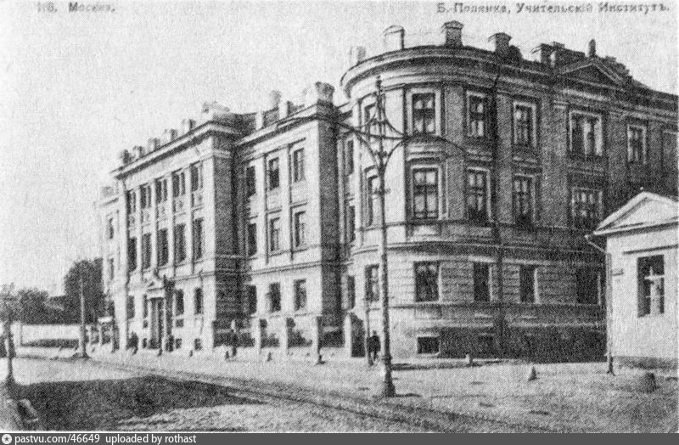
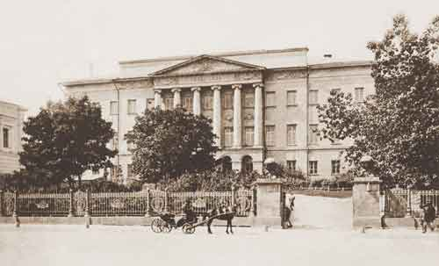
Просвещение Появляются новые типы культурно- ПРОСВЕТИТЕЛЬСКИХ УЧРЕЖДЕНИЙ ДЛЯ ВЗРОСЛЫХ Новые технические Педагогические коммерческие училища вузы институты

Slide 4
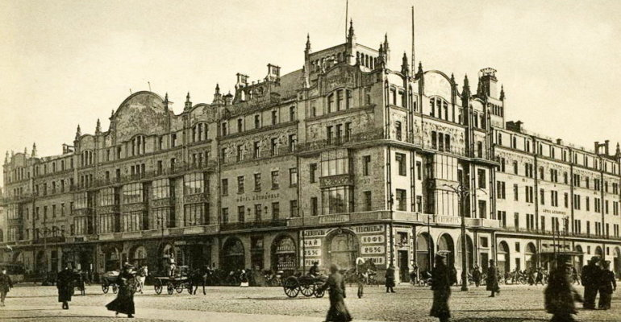
Архитектура
Эпоха промышленного прогресса на рубеже 19-20 в. Произвела переворот в строительстве.
В городском ландшафте все большее место занимали сооружения нового типа, такие как , фабрики, вокзалы, магазины .

Slide 5
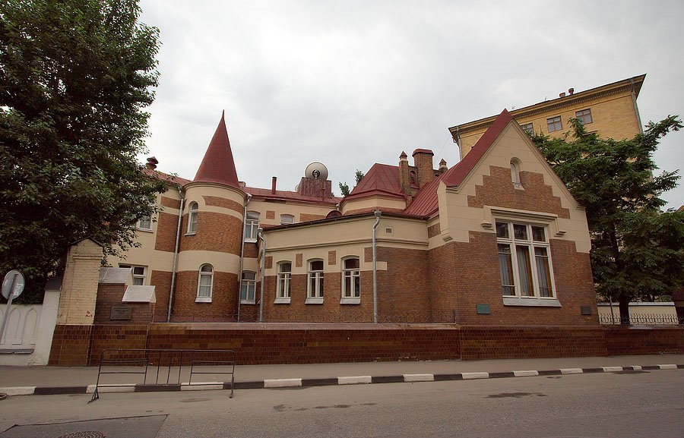
В творчестве Ф . О . Шехтеля в наибольшей мере воплотились основные тенденции развития и жанры русского модерна.
В его постройках ощущается готические традиции (особняк З . Г . Морозовой)
В его творчество входят: здание Ярославского вокзала в Москве , банк Рябушинских , дом московского купеческого общества

Slide 6
Скульптура. Подобно архитектуре скульптура рубежа веков освобождалась от эклектизма. Обновление художественно-образной системы связано с влиянием импрессионизма . Самобытная трактовка импрессионизма присуща творчеству А . С. Голубкиной , которая переработала принцип изображения явлений в движении, в идею побуждения человеческого духа. Женские образы ,созданные скульптуром ,отмечены чувством сострадания к людям ,усталым ,но не сломленным жизненными испытаниями

Slide 7
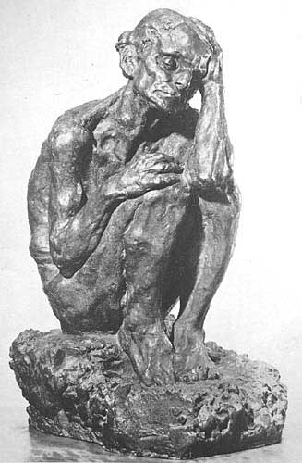
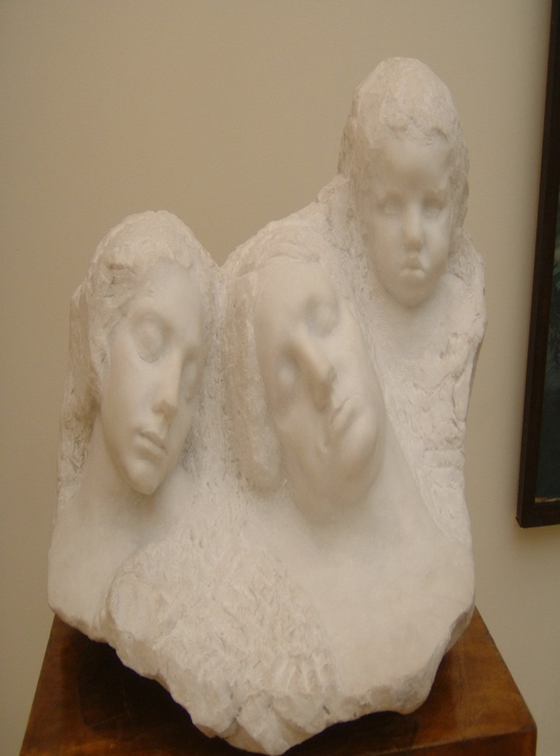
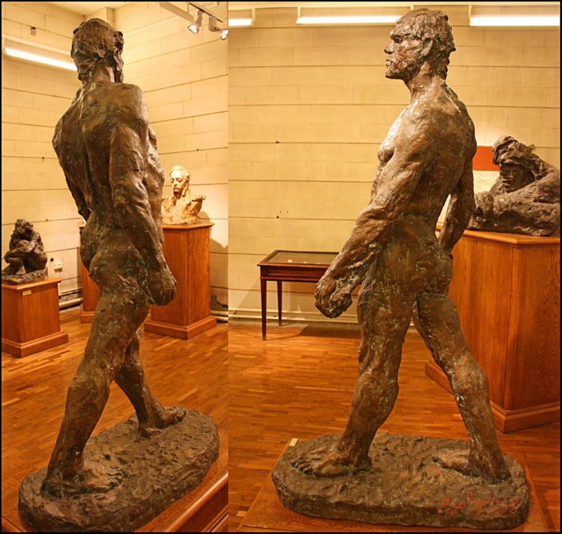
Ее скульптуры: Старость
Спящие
Идущий человек

Slide 8
Спасибо за внимание
Презентацию выполнила :
Логачева Полина

